Slide 1
毕业论文答辩
基于 MLP-CNN 流热场重建的
翼型柱阵列散热器性能预测与优化
七参数参数化建模 · PVT 流热场重建 · DE 优化 · CFD 复算 · 三维迁移验证
1000
3×96×320
0.971888
1.056732
七参数 CFD 样本
PVT 场数据维度
eta_R2
三维 eta3D
01

Slide 2
研究背景
七参数结构优化需要比逐点 CFD 更快的预测方法
翼型柱阵列同时影响换热增强和流动阻力。
七维参数空间直接 CFD 遍历成本高。
只预测 Nu/f 缺少流热场解释能力。
证据路径
论文正文与 reports/论文证据链总表.md 中列出脚本、JSON、CSV 和图片路径。
02

Slide 3
问题定义
目标是同时预测性能指标和 p/U/T 空间流热场
输入：Ta、Twa、Tb、Ts、Tt、Tad、theta。
输出：p/U/T 场、Nu、f，eta 由 Nu/f 计算。
PVT 中 V 表示速度大小 U=sqrt(u²+v²)。
证据路径
论文正文与 reports/论文证据链总表.md 中列出脚本、JSON、CSV 和图片路径。
03

Slide 4
技术路线
从参数化建模到三维迁移形成完整证据链
七参数建模 -> 二维 CFD -> PVT 数据集。
MLP-CNN / Conditional U-Net 重建流热场。
DE 搜索 eta 最大结构，二维复算后迁移三维。
证据路径
论文正文与 reports/论文证据链总表.md 中列出脚本、JSON、CSV 和图片路径。
04

Slide 5
七参数建模
几何参数控制翼型形状、阵列间距和整体姿态
Ta/Twa/Tb 描述翼型几何。
Ts/Tt/Tad 控制阵列间距与错排。
theta 控制整体旋转角。
证据路径
论文正文与 reports/论文证据链总表.md 中列出脚本、JSON、CSV 和图片路径。
05

Slide 6
二维 CFD 设置
二维复算用于验证代理优化结论
入口给定流速和温度，出口压力边界。
固体/流体区域耦合传热。
输出 Nu、f、eta 以及速度、压力、温度场。
证据路径
论文正文与 reports/论文证据链总表.md 中列出脚本、JSON、CSV 和图片路径。
06

Slide 7
PVT 数据集
1000 组样本统一为 3×96×320 高分辨率场
数据文件：field_reconstruction_dataset_320x96_full_pUt.npz。
训练/验证/测试划分：700/150/150。
CFD 场是监督标签，不是模型输入。
证据路径
论文正文与 reports/论文证据链总表.md 中列出脚本、JSON、CSV 和图片路径。
07

Slide 8
不是几何掩码
最终主线不依赖几何掩码图像输入
几何掩码容易被理解为参数曲线重绘。
本文模型输入仍是七参数和空间条件。
CNN 的任务是解码 p/U/T 空间场。
证据路径
论文正文与 reports/论文证据链总表.md 中列出脚本、JSON、CSV 和图片路径。
08

Slide 9
网络结构
MLP 编码参数，CNN/U-Net 解码空间场
MLP Encoder：七参数 -> 潜在特征。
CNN Decoder：潜在特征 + 坐标/区域 -> p/U/T。
性能分支输出 Nu/f，eta 保持公式一致。
证据路径
论文正文与 reports/论文证据链总表.md 中列出脚本、JSON、CSV 和图片路径。
09

Slide 10
损失函数
多任务损失同时约束场、指标和物理一致性
PVT 场重建损失。
Nu/f 性能预测损失。
eta 一致性损失和梯度一致性损失。
证据路径
论文正文与 reports/论文证据链总表.md 中列出脚本、JSON、CSV 和图片路径。
10

Slide 11
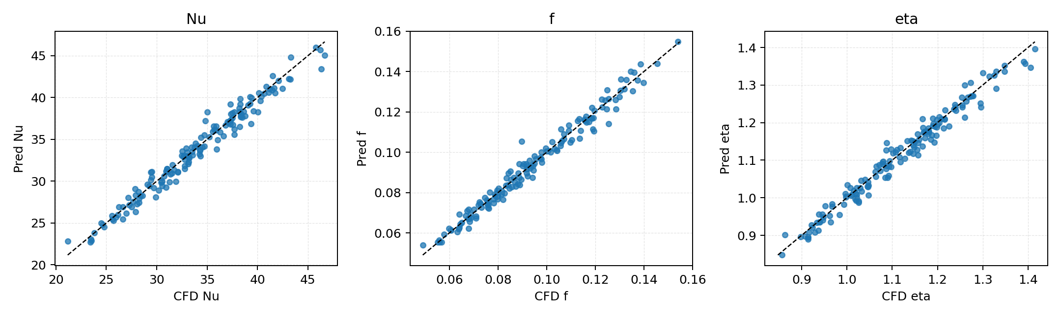
主模型结果
PVT U-Net 同时保持标量预测和场重建精度
0.969309
0.978038
0.971888
0.439960 K
Nu_R2
f_R2
eta_R2
T_MAE
11

Slide 12
PVT 云图对比
预测场可用于解释压力、速度和温度分布趋势
12

Slide 13
K 折验证
三折结果说明模型对数据划分较稳定
指标 | 均值 | 标准差
Nu_R2 | 0.964261 | 0.003353
f_R2 | 0.969705 | 0.004482
eta_R2 | 0.968501 | 0.000825
T_MAE | 0.614454 | 0.049592
field_MAE | 0.649893 | 0.028645
结论
eta_R2 标准差仅 0.000825，说明综合性能预测对数据划分不敏感；K 折不替代 50 轮全量主模型。
13

Slide 14
消融实验
条件输入是场重建精度提升的关键
组别 | eta_R2 | field_MAE | T_MAE | 结论
A0 | 0.969789 | - | - | 仅标量
A1 | 0.974212 | 3.708562 | 3.316894 | 可重建但误差大
A2 | 0.973342 | 0.616973 | 0.637812 | 条件输入有效
A3 | 0.973451 | 0.608167 | 0.509703 | 物理约束改善局部
A4 | 0.972475 | 0.571821 | 0.469610 | CBAM 改善场误差
14

Slide 15
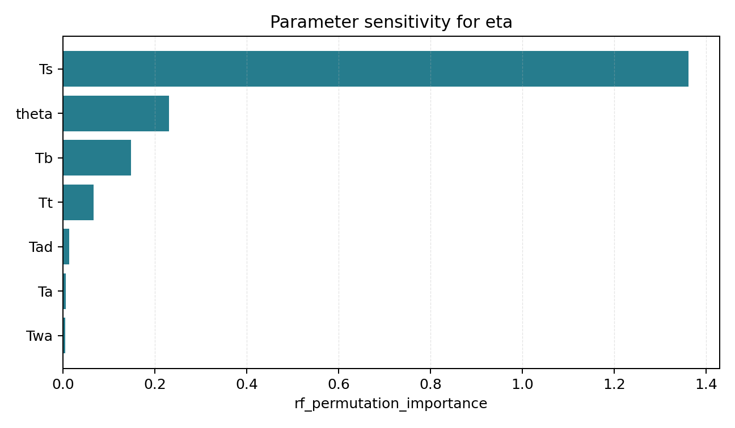
参数敏感性
Ts 是 eta 的最显著敏感参数
排序 | 参数 | 证据
1 | Ts | RF permutation=1.361628
2 | theta | RF permutation=0.231464
3 | Tb | RF permutation=0.147826
15

Slide 16
网格无关性
二维和三维三档网格已补算，但当前未通过阈值
二维 G4/G5：baseline Nu 21.070%、f 14.329%；DE Nu 16.006%、f 11.730%。
三维 Tmax 已接近收敛，但压降差异仍为 13.385% / 8.063%。
诊断：域级局部尺寸细化后二维仍未过，后续需壁面边界层和尾迹局部控制。
写法边界
不能写成已完成网格无关性；当前只能报告真实补算未通过，并以正式 CFD 复算和三维迁移作为性能证据。
16

Slide 17
DE 优化
代理模型搜索 eta 最大的七参数组合
最优：Ta=0, Twa=0.6, Tb=0.15, Ts=1.5。
Tt=0.960919, Tad=1.0, theta=-2.224429。
代理预测 eta_pred=1.433572。
证据
详见论文附录A与 reports/论文证据链总表.md。
17

Slide 18
二维 CFD 复算
最终优化结论以 COMSOL 复算为准
Nu_CFD=46.022427。
f_CFD=0.106658。
eta_CFD=1.447895，高于旧 baseline eta=1.420111。
证据
详见论文附录A与 reports/论文证据链总表.md。
18

Slide 19
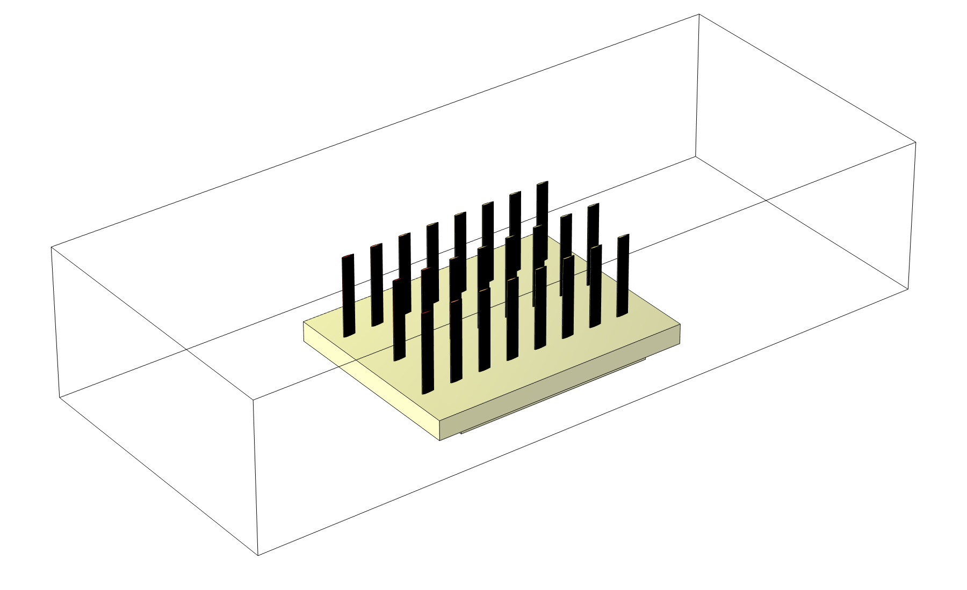
三维迁移验证
二维最优结构在芯片级三维模型中仍有正收益
Tavg 从 379.201 K 降至 375.663 K。
Tmax 从 380.457 K 降至 376.970 K。
eta3D=1.056732；这是迁移验证，不是三维全局寻优结果。
19

Slide 20
结果讨论
模型有效，但不等于高保真 CFD 求解器
PVT 场能解释主要空间趋势。
翼型边界、尾迹和压力突变仍有平滑误差。
优化结论必须以 CFD 复算为准。
证据
详见论文附录A与 reports/论文证据链总表.md。
20

Slide 21
创新点
本文贡献在数据链、场重建和优化验证的一体化
七参数到 PVT 场的 MLP-CNN/U-Net 代理。
性能预测与流热场监督联合学习。
DE + 二维复算 + 三维迁移的证据链。
证据
详见论文附录A与 reports/论文证据链总表.md。
21

Slide 22
结论
优化结构在二维和三维验证中均表现出正向收益
PVT 主模型 eta_R2=0.971888。
二维 CFD eta=1.447895。
三维 eta3D=1.056732。
证据
详见论文附录A与 reports/论文证据链总表.md。
22

Slide 23
答辩问答
核心问题要围绕证据链回答
为什么不用几何掩码？最终输入不是云图，云图是监督标签。
网格为什么没写通过？真实补算未达阈值，只能写网格敏感性风险。
为什么不替代 CFD？局部高梯度仍平滑，最终结论靠复算。
证据
详见论文附录A与 reports/论文证据链总表.md。
23

